Slide 1
HỌC MÁY CƠ BẢN — BÀI TẬP LỚN
Dự đoán Duyệt khoản vay
Phân tích dữ liệu (EDA) · So sánh mô hình học máy · Kiến trúc hệ thống & Triển khai MLOps
Sinh viên thực hiện: Nguyễn Văn Đức (10123102) · Đào Mạnh Quân (10123269)
Giảng viên hướng dẫn: GV. Nguyễn Đức Tuấn Anh
Trường Đại học Công nghệ Kỹ thuật Hưng Yên · Lớp 12523W.2

Slide 2
CHƯƠNG 1 · TỔNG QUAN
Bài toán & Bộ dữ liệu
Bài toán Phân loại nhị phân (Supervised Classification): dự đoán một hồ sơ vay sẽ được Duyệt (Y) hay Từ chối (N), dựa trên đặc điểm cá nhân, tài chính và tín dụng của người vay.
600
13
bản ghi (mẫu)
trường dữ liệu
Định lượng: applicantincome, coapplicantincome, loanamount, loan_amount_term
68.7%
4
Định tính: gender, married, education, self_employed, property_area, dependents
hồ sơ được duyệt
mô hình so sánh
Biến mục tiêu: loan_status — Y (duyệt) / N (từ chối)
Dự đoán duyệt khoản vay • Nhóm 03 • Học máy cơ bản
2

Slide 3
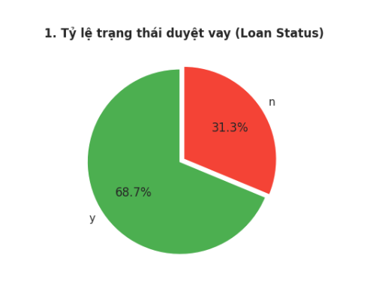
CHƯƠNG 2 · PHÂN TÍCH KHÁM PHÁ DỮ LIỆU (EDA)
Biểu đồ 1: Tỷ lệ trạng thái duyệt vay
Hình cho thấy gì?
Biến mục tiêu gồm 2 nhóm: được duyệt (Y) chiếm 68.7%, từ chối (N) chiếm 31.3%.
Ý nghĩa với bài toán
Dữ liệu mất cân bằng lớp rõ rệt (~7:3) — chỉ dùng Accuracy sẽ đánh giá sai lệch mô hình.
Quyết định xử lý
Mã hóa nhị phân (1/0); ưu tiên F1-score / ROC-AUC; cân nhắc class_weight khi huấn luyện.
Dự đoán duyệt khoản vay • Nhóm 03 • Học máy cơ bản
3

Slide 4
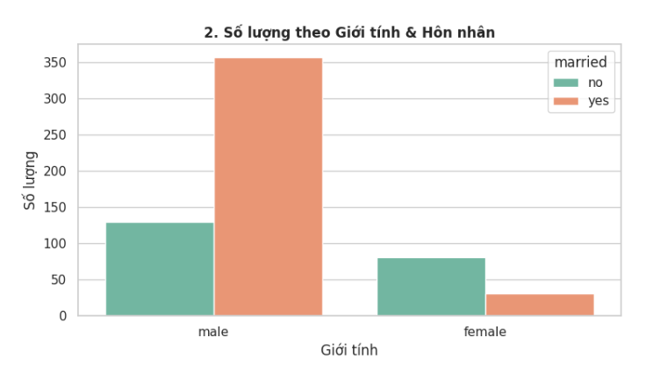
CHƯƠNG 2 · PHÂN TÍCH KHÁM PHÁ DỮ LIỆU (EDA)
Biểu đồ 2: Giới tính & Tình trạng hôn nhân
Hình cho thấy gì?
Nam giới chiếm đa số, phần lớn đã kết hôn (~350 so với ~130 chưa kết hôn); nữ giới ít hơn và đa phần chưa kết hôn.
Ý nghĩa với bài toán
Phân bổ bất đối xứng mạnh theo nhân khẩu học — nguy cơ mô hình học theo thiên kiến giới tính.
Quyết định xử lý
Mã hóa One-Hot/Binary cho 2 biến; kiểm tra tương tác gender × married để tránh bias.
Dự đoán duyệt khoản vay • Nhóm 03 • Học máy cơ bản
4

Slide 5
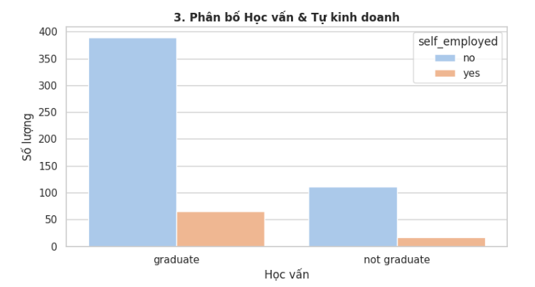
CHƯƠNG 2 · PHÂN TÍCH KHÁM PHÁ DỮ LIỆU (EDA)
Biểu đồ 3: Học vấn & Tự kinh doanh
Hình cho thấy gì?
Nhóm tốt nghiệp (graduate) chiếm đa số áp đảo; ở cả hai nhóm, người làm công ăn lương vượt trội hơn nhóm tự kinh doanh.
Ý nghĩa với bài toán
Tệp khách hàng đồng nhất cao về học vấn; biến self_employed mất cân bằng lớn giữa 2 giá trị.
Quyết định xử lý
Mã hóa nhị phân (0/1) cho Education & Self_Employed; kiểm tra feature importance của self_employed.
Dự đoán duyệt khoản vay • Nhóm 03 • Học máy cơ bản
5

Slide 6
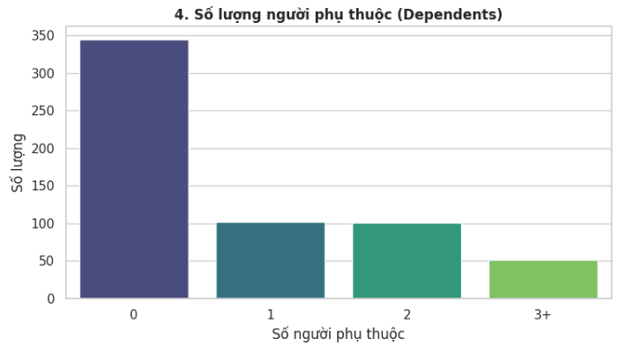
CHƯƠNG 2 · PHÂN TÍCH KHÁM PHÁ DỮ LIỆU (EDA)
Biểu đồ 4: Số lượng người phụ thuộc
Hình cho thấy gì?
Nhóm không có người phụ thuộc (0) áp đảo (~350 hồ sơ); nhóm 1 và 2 xấp xỉ nhau (~100 mỗi nhóm); nhóm 3+ ít nhất (~50).
Ý nghĩa với bài toán
Phần lớn người vay không gánh nặng người phụ thuộc — giảm rủi ro tài chính phát sinh.
Quyết định xử lý
Chuẩn hóa chuỗi '3+' thành số 3, đưa về biến thứ bậc (ordinal) hoặc số nguyên cho mô hình.
Dự đoán duyệt khoản vay • Nhóm 03 • Học máy cơ bản
6

Slide 7
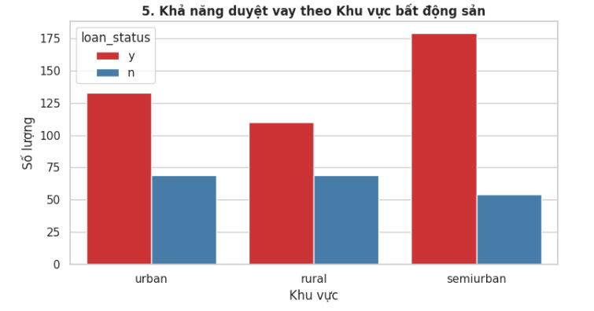
CHƯƠNG 2 · PHÂN TÍCH KHÁM PHÁ DỮ LIỆU (EDA)
Biểu đồ 5: Khả năng duyệt vay theo Khu vực BĐS
Hình cho thấy gì?
Khu vực bán thành thị (semiurban) có tỷ lệ & số lượng hồ sơ duyệt cao nhất (~180); rural có tỷ lệ duyệt/từ chối gần ngang nhau.
Ý nghĩa với bài toán
Property_Area có liên hệ rõ rệt với xác suất phê duyệt — semiurban rủi ro thấp hơn/được ưu tiên hơn.
Quyết định xử lý
One-Hot Encoding (rural/semiurban/urban) hoặc Target Encoding để giữ trọn thông tin danh mục.
Dự đoán duyệt khoản vay • Nhóm 03 • Học máy cơ bản
7

Slide 8
CHƯƠNG 2 · TIỀN XỬ LÝ DỮ LIỆU
Bước 1: Tải và khám phá dữ liệu ban đầu
Nạp bộ dữ liệu 600 bản ghi × 13 trường và kiểm tra tổng quan trước khi xử lý.
1
2
3
Kích thước & kiểu dữ liệu
Giá trị thiếu & trùng lặp
Thống kê mô tả & phân phối
Đọc file CSV bằng pandas, xem df.shape, df.head(), df.info().
Phân loại 4 biến định lượng và 6 biến định tính; biến mục tiêu là loan_status.
Thống kê df.isnull().sum() để tìm cột thiếu dữ liệu.
Kiểm tra bản ghi trùng lặp và giá trị bất thường trước khi xử lý.
df.describe() cho biến số; value_counts() cho biến phân loại.
Xác nhận mất cân bằng lớp Y/N ≈ 68.7% / 31.3% (đã thấy ở EDA).
Dự đoán duyệt khoản vay • Nhóm 03 • Học máy cơ bản
8

Slide 9
CHƯƠNG 2 · TIỀN XỬ LÝ DỮ LIỆU
Bước 2: Tiền xử lý dữ liệu
Ba nhóm thao tác chính biến dữ liệu thô thành đầu vào hợp lệ cho mô hình:
Xử lý Missing Values
Encoding
Scaling
Vấn đề: một số cột bị thiếu giá trị.
Vấn đề: mô hình chỉ nhận đầu vào dạng số.
Vấn đề: các biến lệch thang đo (thu nhập ≫ kỳ hạn).
Biến số: điền bằng Median (ít nhạy với ngoại lai).
Biến phân loại: điền bằng Mode (giá trị phổ biến nhất).
Biến phân loại: One-Hot Encoding (vd. property_area).
Biến mục tiêu loan_status: mã hóa nhị phân Y = 1, N = 0.
StandardScaler: đưa về mean = 0, std = 1.
Giúp Logistic Regression và KNN hội tụ, so sánh công bằng.
Median
Mode
One-Hot
Y=1 / N=0
mean = 0
std = 1
Dự đoán duyệt khoản vay • Nhóm 03 • Học máy cơ bản
9

Slide 10
CHƯƠNG 2 · TIỀN XỬ LÝ DỮ LIỆU
Bước 3: Chia tập Train/Test — tránh rò rỉ thông tin
Chia dữ liệu 600 bản ghi
Vì sao chia trước khi xử lý?
TRAIN 80% (480 mẫu)
TEST 20%
Chia ngay từ đầu để các phép Impute, Scale chỉ học từ tập Train — Test không bị lộ vào quá trình huấn luyện.
(120 mẫu)
Vì sao dùng stratify = y?
stratify = y giữ nguyên tỷ lệ loan_status ở cả hai tập
Dữ liệu mất cân bằng (~7:3); phân tầng đảm bảo tập Test vẫn đại diện đủ cả hai lớp.
Train
Y ≈ 68.7%
N ≈ 31.3%
Test
Y ≈ 68.7%
N ≈ 31.3%
Tái lập kết quả
Tỷ lệ lớp Y/N gần như giống nhau giữa Train và Test, nên kết quả đánh giá đáng tin cậy.
test_size = 0.2 và random_state = 42 cố định cho mọi lần chạy.
Dự đoán duyệt khoản vay • Nhóm 03 • Học máy cơ bản
10

Slide 11
CHƯƠNG 2 · TIỀN XỬ LÝ DỮ LIỆU
Bước 4: Pipeline xử lý dữ liệu & xuất cấu trúc Schema
ColumnTransformer đóng gói toàn bộ xử lý đặc trưng, tách riêng hai nhánh số và phân loại:
Dữ liệu đầu vào
(Train)
→
num
Đặc trưng số (applicantincome, loanamount, …)
→
Ma trận đặc trưng
→ đưa vào mô hình
Impute: Median
→
StandardScaler
cat
Đặc trưng phân loại (gender, married, property_area, …)
Impute: Mode
→
One-Hot Encoding
fit chỉ trên Train
Xuất cấu trúc Schema
Các tham số (median, mode, mean, std, danh mục One-Hot) học từ Train, sau đó transform cho Test — không rò rỉ thông tin.
Ghi ra schema.json: tên cột, kiểu dữ liệu, giá trị hợp lệ. Backend dùng để validate đầu vào, đồng bộ train ↔ serving.
Dự đoán duyệt khoản vay • Nhóm 03 • Học máy cơ bản
11

Slide 12
CHƯƠNG 2 · TIỀN XỬ LÝ DỮ LIỆU
Quy trình tiền xử lý & chống rò rỉ dữ liệu
1
2
3
4
Phân chia dữ liệu
Chuẩn hóa đặc trưng
Chống Data Leakage
Đóng gói Pipeline
Train 80% / Test 20%, random_state = 42 cố định để tái lập kết quả.
StandardScaler đưa các đặc trưng về cùng thang đo (mean = 0, std = 1).
StandardScaler chỉ fit() trên tập Train, sau đó transform() cho cả Train và Test.
Toàn bộ quy trình gói trong sklearn.pipeline.Pipeline để đồng bộ train ↔ serving.
Dự đoán duyệt khoản vay • Nhóm 03 • Học máy cơ bản
12

Slide 13
CHƯƠNG 3 · THỬ NGHIỆM & SO SÁNH MÔ HÌNH
So sánh 4 mô hình trên tập kiểm tra (Test set)
Mô hình | Accuracy | Precision | Recall | F1-score | Tốc độ dự đoán* | Dung lượng file*
Baseline (Most Frequent) | 0.6911 | 0.3455 | 0.5000 | 0.4086 | — | —
KNN | 0.8374 | 0.8406 | 0.7659 | 0.7888 | Chậm nhất (so khoảng cách toàn bộ tập train) | Lớn nhất (lưu toàn bộ dữ liệu train)
Logistic Regression | 0.8618 | 0.8983 | 0.7836 | 0.8147 | Rất nhanh (phép tính tuyến tính) | Rất nhỏ (chỉ lưu hệ số)
Decision Tree | 0.8455 | 0.8880 | 0.7573 | 0.7882 | Nhanh (duyệt cây quyết định) | Nhỏ – trung bình
Gaussian Naive Bayes | 0.8455 | 0.8584 | 0.7718 | 0.7973 | Rất nhanh (tính xác suất độc lập) | Rất nhỏ (chỉ lưu tham số phân phối)
* Tốc độ dự đoán và dung lượng file thể hiện đặc tính định tính theo bản chất thuật toán (báo cáo không đo benchmark riêng theo từng mô hình); độ trễ phản hồi thực tế của hệ thống AI Service < 20ms cho mọi mô hình đã nạp sẵn trong bộ nhớ.
Dự đoán duyệt khoản vay • Nhóm 03 • Học máy cơ bản
13

Slide 14
CHƯƠNG 3 · KẾT LUẬN LỰA CHỌN MÔ HÌNH
Mô hình được chọn triển khai
✓
Hiệu năng toàn diện & vượt trội
Logistic Regression
Accuracy 86.18% — cao nhất trong 4 mô hình; F1-score 0.8147 thể hiện cân bằng tốt nhất giữa Precision và Recall.
Accuracy
86.18%
Hạn chế rủi ro duyệt nhầm
✓
Precision 89.83% giúp giảm tối đa việc duyệt nhầm hồ sơ rủi ro cao, trong khi Recall 78.36% vẫn giữ tỷ lệ nhận diện hồ sơ tốt vượt trội.
F1-score
0.8147
Precision
89.83%
Nhẹ & suy luận nhanh
✓
Chỉ lưu trọng số tuyến tính (model.joblib nhỏ gọn), phù hợp để AI Service nạp sẵn trong bộ nhớ và phản hồi < 20ms.
Recall
78.36%
✓
Dễ triển khai & diễn giải
Cao nhất trong 4 mô hình so sánh trên tập kiểm tra (Test set).
Kết quả dạng xác suất trực quan cho người dùng cuối; đóng gói gọn trong Pipeline sklearn đồng bộ train ↔ serving.
Dự đoán duyệt khoản vay • Nhóm 03 • Học máy cơ bản
14

Slide 15
CHƯƠNG 4 · KIẾN TRÚC HỆ THỐNG
Kiến trúc hệ thống — 3 Container Docker
FRONTEND
BACKEND GATEWAY
AI SERVICE
Cổng 3000
Cổng 8000
Cổng 8001
Giao diện Web HTML/CSS hiện đại. Menu Dropdown cho phép chọn 1 trong 4 mô hình để so sánh kết quả dự đoán trực quan.
FastAPI Gateway trung gian: validate dữ liệu đầu vào theo schema.json, tự sinh request_id tracing, ghi log thời gian thực.
FastAPI Engine nạp sẵn 4 file .joblib vào bộ nhớ ngay khi khởi động container — đảm bảo độ trễ phản hồi < 20ms.
docker compose up --build -d
Toàn bộ hệ thống được container hóa hoàn toàn bằng Docker, khởi chạy đồng thời với một lệnh duy nhất.
Dự đoán duyệt khoản vay • Nhóm 03 • Học máy cơ bản
15

Slide 16
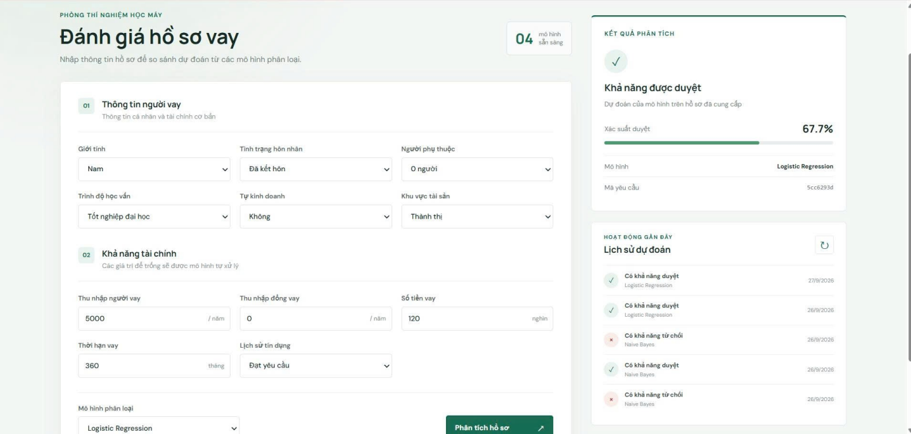
CHƯƠNG 4 · LUỒNG XỬ LÝ
Luồng dự đoán một hồ sơ vay (Request → Response)
1
2
3
4
Người dùng nhập hồ sơ
Validate & gắn request_id
Suy luận mô hình
Trả kết quả cho người dùng
Nhập thông tin cá nhân & tài chính trên giao diện Frontend, chọn 1 trong 4 mô hình.
Backend Gateway kiểm tra dữ liệu theo schema.json, sinh request_id để truy vết & log.
AI Service nạp sẵn .joblib trong bộ nhớ, chạy Pipeline (scaler + model) trả xác suất duyệt.
Backend trả JSON kết quả; Frontend hiển thị xác suất duyệt & lưu lịch sử dự đoán.
Dự đoán duyệt khoản vay • Nhóm 03 • Học máy cơ bản
16

Slide 17
Kết luận
Hệ thống dự đoán duyệt khoản vay hoàn chỉnh theo quy trình MLOps End-to-End: EDA → tiền xử lý → huấn luyện → đóng gói → triển khai.
Logistic Regression được chọn triển khai chính với Accuracy 86.18% và F1-score 0.8147 — cao nhất trong 4 mô hình so sánh.
Kiến trúc 3 container Docker độc lập (Frontend, Backend Gateway, AI Service), triển khai trực tuyến 24/7 qua Ngrok Static Domain.
Hạn chế: tập dữ liệu còn nhỏ (600 mẫu) và mất cân bằng lớp (68.7% / 31.3%) — hướng phát triển: SMOTE, Ensemble (Random Forest, XGBoost), tích hợp CSDL & Model Monitoring.
Demo trực tuyến: reclusive-coexist-garage.ngrok-free.dev
Dự đoán duyệt khoản vay • Nhóm 03 • Học máy cơ bản
17

